Slide 1
개인 맞춤형 권리락과
SNS를 활용한
주가예측 서비스
2021-08-00
~ 2021-08-31
Stock CM
㈜ 선일투자증권
정선일
강다현
서민규
윤정은
임대진
정혜선

Slide 2
INDEX
01
제안 배경
04
시현영상
현재 실태
현 시장
제안 방법
05
기대효과 / 향후발전
02
기능설계
기능 명세서
유스케이스 다이어그램
ER –D
테이블 명세서
WBS
시스템 구성도
06
팀원 소개
03
기능구현 / 개발 과정
07
참고문헌
주가예측
SNS 데이터 수집, 전처리
KMV모델을 통한 예상부도 확률
최대 예상 손실금액 VaR

Slide 3
제안배경
01

Slide 4
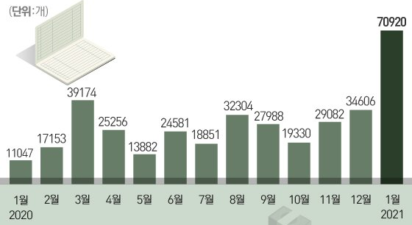
제안배경
01
주식에 대한 관심도 증가
작년 한해 KOSPI 지수 약 80% 상승
코로나 19 이후 주식에 대한 관심 증가
[2020년 3월 ~ 10월 KOSPI지수]
[2020년 월별 일평균 주식거래활동 계좌 증가 수]
출처 : 금융투자협회
2,438
약 80%
상승
1,457
20년 3월
20년 10월
새해 들어 주식 활동 계좌가 하루에 7만개로 급증
2021년 1월 한달동안 무려 141만개 증가
2020년 3월에 비해 1.8배 증가

Slide 5


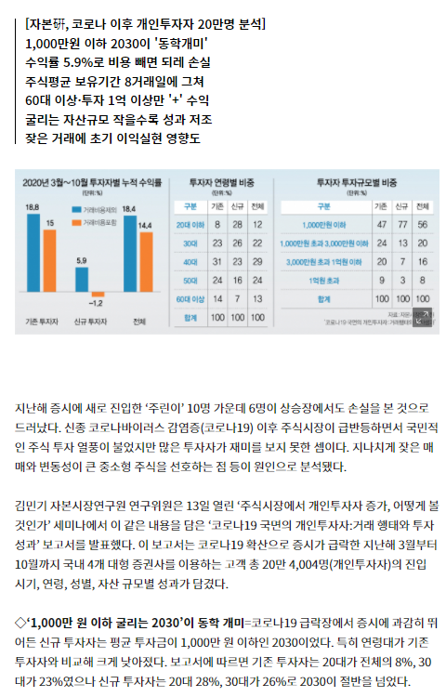
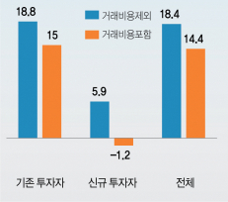
제안배경
01
11:13
주식 입문자에겐 어려운 주식시장
단타에 빠진 ‘주린이’…
상승장에도 10명중 6명 손실
KOSPI 지수가 약 80% 상승 했음에도
새내기 투자자의 성과는 5.9% 에 불과함
[2020년 3월 ~ 10월 투자자별 누적 수익률]
(단위 : %)
출처 : 서울경제

Slide 6
제안배경
01
주식 입문자의 문제점
국내 시장 현황 조사
- 직접 국내 증권사 어플 13개 조사 및 UI/UX 분석
지나치게 잦은 매매
증권사에서 제공하는 많은 양의 정보 해석의 어려움
높은 수익률을 기대할 수 있는 저렴한 주식 선호
기존의 UI/UX를 벗어나 간소화된 어플이 트렌드
수익 상태인 주식을 빨리 매도해 이익실현
주식용어로 인한 어려움
주식 매매 타이밍을 찾는데
어려움을 겪고 있음
사용자가 사용하기 쉬운
UI/UX 환경 및 용어 설명 제공

Slide 7
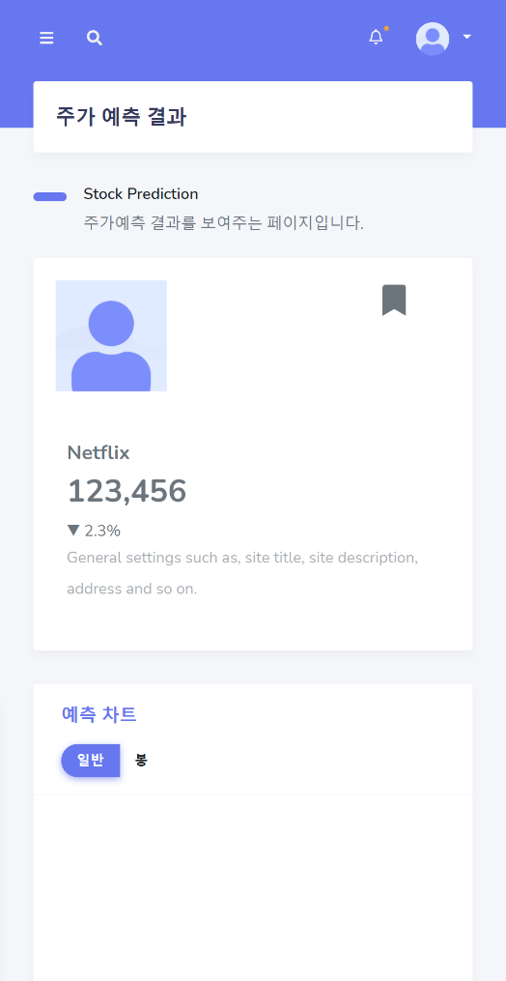
제안배경
01
11:13
따라서 저희는 개인맞춤형 주가 예측 서비스를 기획했습니다.
개인 맞춤형 주가예측
사용자는 자신이 알고 있는 정보를 추가하여
주가 예측을 할 수 있다.
주식 매매 타이밍 알림
매도, 매수 타이밍에 어려움을 느끼는 주식 입문자에게
도움을 줄 수 있음
기업별 SNS 분석
SNS 자연어 분석을 통해 기업에 대한
여론의 좋고 나쁨을 수치화
주식용어 해설 및 도움말
익숙하지 않은 주식용어 해설 및 낯선 기능에 대한 설명 제공

Slide 8
기능설계
02

Slide 9
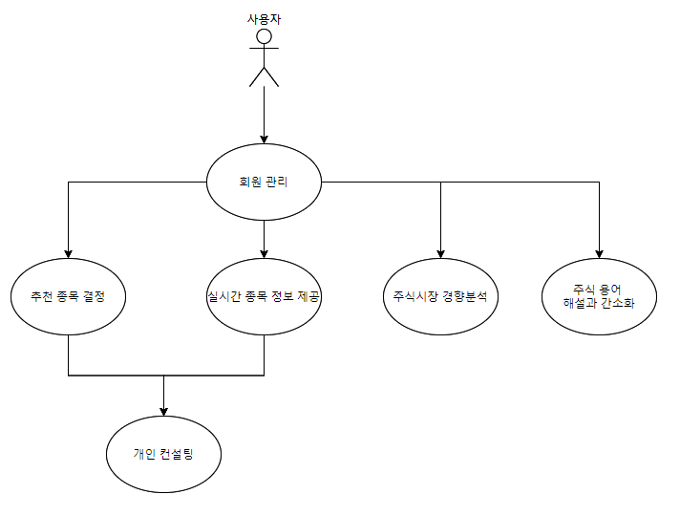
기능설계
02
유스케이스

Slide 10







기능설계
02
서비스 흐름도
_{안드로이드로}
_{사용자 접속}
_{맞춤 예측 서비스를}
_{사용하고자 하면}
_{사용자의 입력 정보를}
_{딥러닝 모델로 예측}
_{안드로이드 내부는 웹뷰로 구성}
_{사용자}
_{톰캣 서버에서}
_{웹페이지를 받아옴}
_{DB에서 가져온}
_{데이터는 웹으로 전송}
_{오라클 DB를 통해}
_{사용자의 정보와}
_{필요 정보를 저장}
_{증권사 API를}
_{통해 과거 주가}
_{및 종목 데이터 수집}

Slide 11
기능구현
03

Slide 12
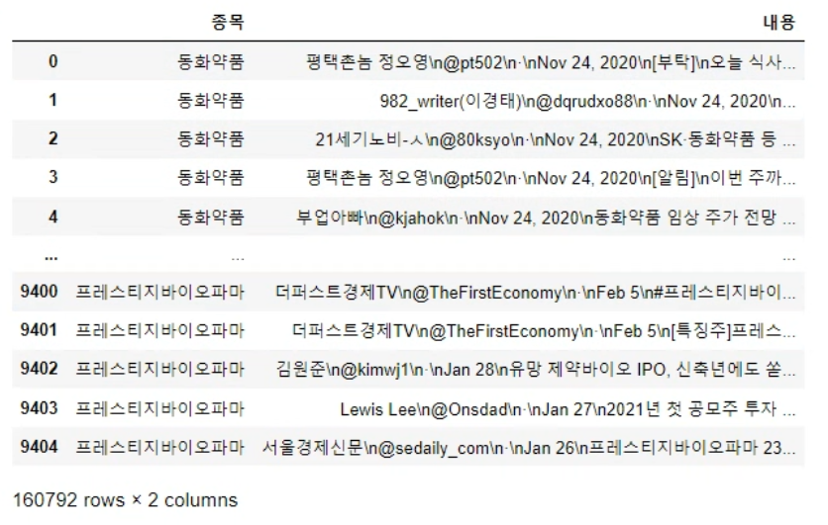

기능구현
03
SNS 자연어 분석을 통한 기업의 점수화
데이터 수집
상장된 기업 목록 수집
종목별 SNS 내용 수집
종목명을 통해 SNS 검색
증권사 API
약 16만개의 데이터 크롤링

Slide 13
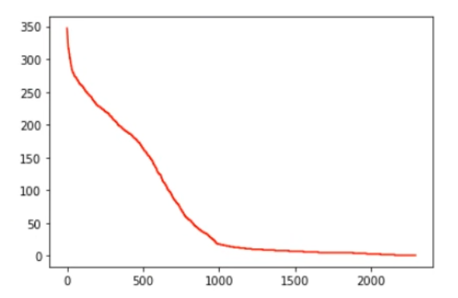
기능구현
03
SNS 자연어 분석을 통한 기업의 점수화
데이터 전처리
① 약 3000개의 기업 중 700개의 기업 선정
② 불용어 제거
[기업별 트윗수]
정규 표현식 이란?
일정한 규칙을 가진 문자열을 표현하는 방법
즉, 복잡한 문자열을 처리할 때 사용하는 기법
re(regular expression) 모듈 사용
트윗수가 약 100개 미만인 데이터는
신뢰도가 낮다고 판단
정규 표현식을 이용하여 트윗 내용의 외국어, 특수문자, 숫자 불용어 제거

Slide 14
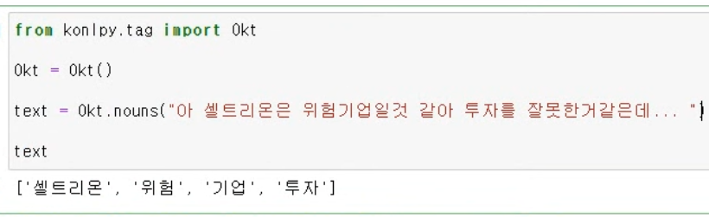
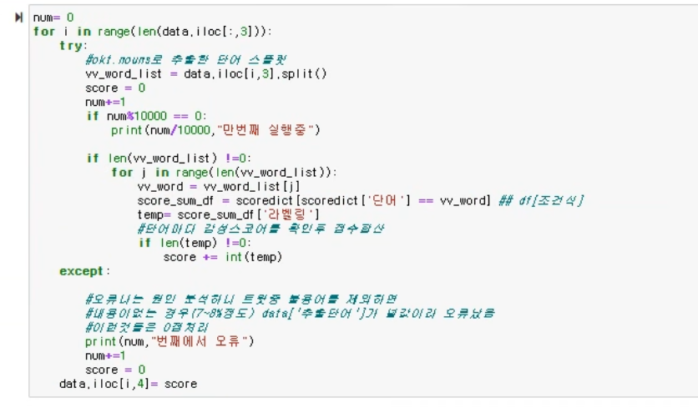
기능구현
03
SNS 자연어 분석을 통한 기업의 점수화
데이터 분석
Konlpy.Okt() 사용
감성사전 구축
Okt는 트위터에서 만든 한국어 처리기 Tkt 기반
처리속도 및 본 데이터와 적합성을 고려하여 선택
약 80000개의 단어 중
빈도수 100회 이상인 3000개의 단어 에 대해
감성수치 라벨링

Slide 15
기능구현
03
SNS 자연어 분석을 통한 기업의 점수화
아쉬운 점 & 어려웠던 점
facebook, twitter, instagram등 주요 SNS에서 데이터를 가져오기 위하여 여러 수단(공식API, 깃허브에 올라온 파이썬 라이브러리)을 사용했지만 SNS의 AntiScrap정책으로 selenium, BeautifulSoup을 활용한 제한적인 방법 밖에 시도 할 수 없었다.
영화평점이나 좋아요, 싫어요 등 긍정 부정이 나뉠만한 척도가 없어 현실적으로 수십만 개의 트위터에 대한 라벨링 불가능으로 인해 AI모델학습을 하지 못한 아쉬움이 있다.

Slide 16
시연영상
04

Slide 17
기대효과 및 향후발전
05

Slide 18


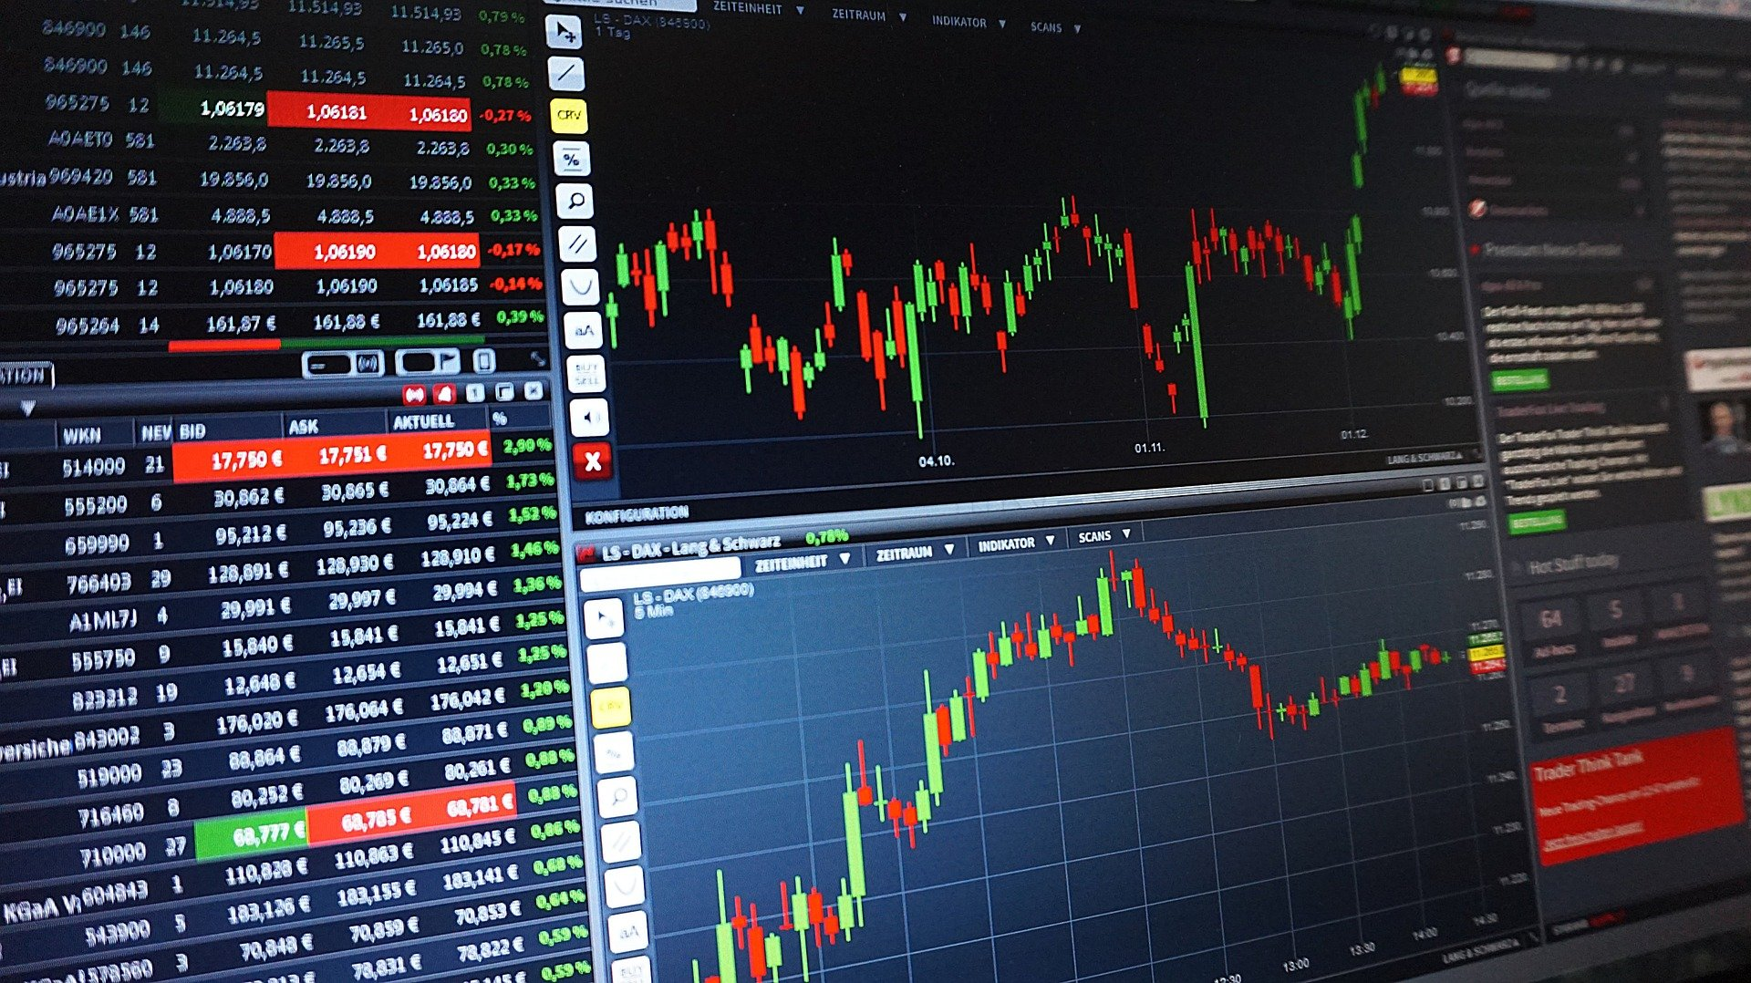

기대효과 및 향후발전
05
Stock CM의
기대효과
01
주식 초보자에게 손실의 위험성을
낮춰준다.
02
간편한 UI로 주식에 쉽게 접근할
수 있다.
딥러닝 기반 주가 예측 서비스로 주식 초보자의
무분별한 주식 투자로 인한 경제적 손실의
위험성을 낮춰준다.
주식 초보자들도 이해하기 쉽게 제작된 UI로
주식 투자의 접근성을 높였다.
피피티
포토샵
03
주가예측 종목추천으로 사용자의
수익성 상승
프리미어
딥러닝 기반 주가 예측으로 종목을 추천하고
주식 초보자들에게 좀 더 나은 수익을 도울 수 있다.
인디자인

Slide 19

기대효과 및 향후발전
05
Stock CM의
향후발전
01
사용자의 투자 성향파악으로
상세한 서비스 제공
02
주식에 영향을 미치는 환경요소
확장으로 성능 강화
사용자의 투자 성향 파악으로 좀 더 상세한
개인 맞춤 주식 커스터마이징 서비스를 제공한다.
주식에 영향을 미치는 많은 환경요소를 현재에
그치지 않고 더 확장하여 주가예측의 성능을
강화시킨다.
피피티
포토샵
03
자동 매매 서비스
프리미어
위의 모든 기능들이 충족된다면 Stock CM
어플 내에서 자동으로 매매할 수 있는 서비스를
구현한다.
인디자인

Slide 20






팀원 소개
06
정선일
정혜선
윤정은
강다현
임대진
서민규
PEE DO RI
PEE DO RI
식품영양학과
정보보호학과
PEE DO RI
PEE DO RI
API 데이터 수집
딥러닝 모델 설계
DB 제어
재무 재표 크롤링
퀀트 포트폴리오 작성
웹 기능 구현
UI / UX 작성
웹 디자인
프레젠테이션 제작
UI / UX 작성
웹 디자인
프레젠테이션 제작
웹 서버 구축
DB 구축
웹 기능 구현
SNS 데이터 크롤링
SNS 데이터 분석
웹 기능구현

Slide 21
참고문헌
07
참고 문헌
참고 문헌 자리~~

Slide 22
THANK
YOU

